Slide 1
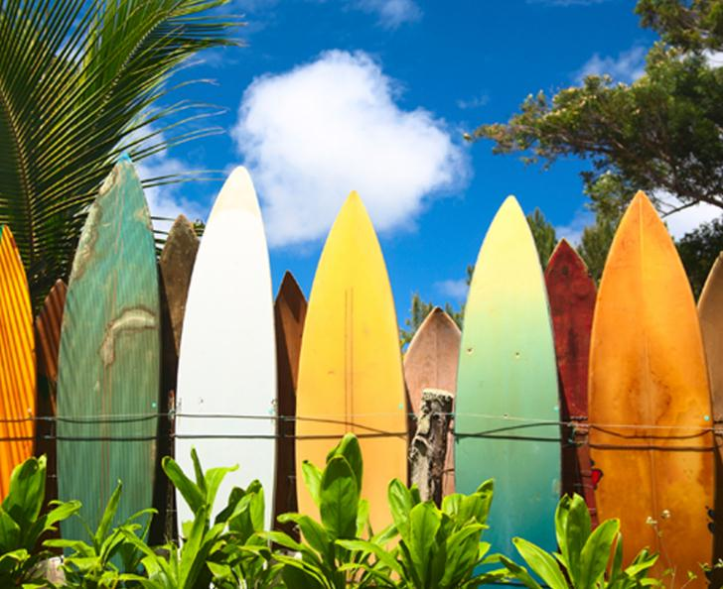
Vacances de printemps
2013

